Slide 1
Милосердие и сострадание.

Slide 2
Почему заповеди ещё называют Законом Моисеевым?
а) потому что Заповеди были даны Богом через Моисея как закон, требующий строгого исполнения;
б)потому что Заповеди придумал Моисей и назвал их законом;
в) потому что только для Моисея Заповеди являлись Законом.
Заповеди даны человеку для того, чтобы
а) жизнь человека стала сложнее, потому что соблюдение правил всегда сложно;
б) жизнь человека стала материально стабильной. Человек соблюдает заповеди - Бог должен обеспечить человека всем необходимым для его жизни;
в) жизнь человека стала лучше, потому что, соблюдая правила, человек становится ближе к Богу и делается более нравственным

Slide 3
Заповеди – это нравственный закон, который был дан Богом для
а)иудеев, потому что именно к ним обращался Бог в древности;
б) всех людей, потому что нравственные правила должны быть важными для любого человека, живущего на земле;
в) грешников, потому что им надо было объяснить неправильность их поступков.
Нужны ли сейчас современному человеку данные Богом Заповеди?
а) Нет, потому что они были нужны в древности, когда народ был необразованным; сейчас все люди грамотные, поэтому эти законы им не нужны.
б) Да, потому что нравственные законы важны для любого времени.
в) Да, потому что соблюдение заповедей даёт тебе право считать себя избранным из людей, потому что ты лучше.

Slide 4
Проверь себя: 1.а 2.в 3.б 4.б

Slide 5
«Блаженны милостливые, ибо они помилованы будут.» (Матф. 5:7)

Slide 6
Притча о добром самарянине.

Slide 7
Святая Ульяна Муромская.
Иулиания Лазаревская (или Иулиания Муромская, светское имя Ульяна Устиновна Осорьина; 1530 — 10 (20) января 1604) — святая Русской православной церкви, из семьи дворян Недюревых. Память совершается 2 января (по юлианскому календарю).

Slide 8
Милостыня.

Slide 9
Императрица Александра Федоровна.

Slide 10
Александра Федоровна с дочерьми.
Прирожденная сестра милосердия, она очень часто посещала больных, оказывая им сердечную заботу и поддержку, а когда не могла пойти к страдающим сама, посылала дочерей. Александра Федоровна считала, что дети должны видеть человеческие страдания и беды и учиться утешать, помогать ближним.

Slide 11
Сестры милосердия.

Slide 12
Помощь бездомным животным.

Slide 13
Помощь пострадавшим от стихийных бедствий.

Slide 14
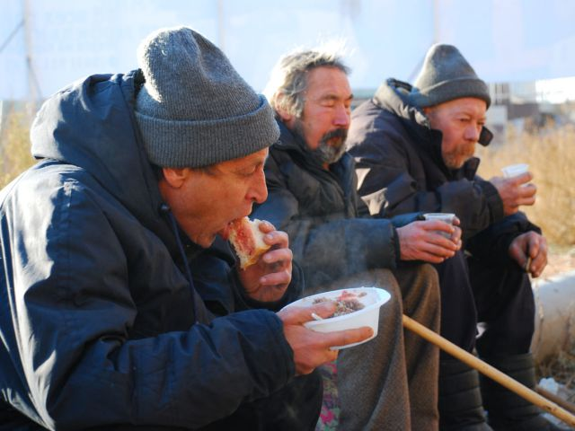
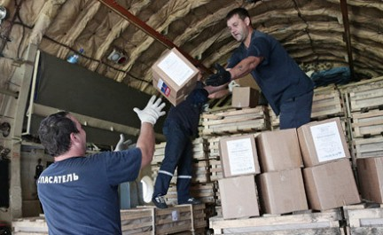

Slide 15
Помощь бездомным и больным детям.

Slide 16
Помощь престарелым и одиноким людям.

Slide 17
Из словаря С. И. Ожегова. МИЛОСЕРДИЕ, -я. ср. Готовность помочь кому-нибудь или простить кого-нибудь из сострадания, человеколюбия. Проявить милосердие. Взывать к чьему- либо милосердию. Действовать без милосердия (жестоко). Сестра милосердия- женщина. Ухаживающая за больными, ранеными. МИЛОСЕРДНЫЙ, -ая, -ое. Проявляющий милосердие. Вызванный милосердием. Милосердный человек. Милосердный поступок. Бог милосерден. МИЛОСТЛИВЫЙ, -ая, -ое, -ив. (устарев.)

